Slide 1
第三章 UNIX操作系统入门
一. UNIX的外部运行/应用结构
主 机
网 络 TCP/IP
网络终端服务器
RS2322
RS2322
RS2322
主机m 主机n
RS2322
RS2322
RS2322
终端1 终端2 终端n
终 端

Slide 2
二. UNIX 的启动过程
boot
产生1号进程init
装入OS内核
执行inittab
硬件检查
初始化各端口
安装rootfs
getty
getty
形成0号进程
登录
子
产生子进程
执行命令
父
Init程序为系统中的每一个终端激活一个getty程序。
对换进程swap
退出

Slide 3
三 用户登录和退出
用户如果需要使用Unix,用户必须先在系统中进行注册,注册时需要输入用户名称和用户口令(用户名称即用户在系统中的帐户,该帐户在用户登陆到系统前应由系统管理员创建并赋予口令)".
系统区分大小写，并且输入后不能使用BS键或Del键来修改输入。

Slide 4
登录过程
登录的三个基本条件: ① 主机启动完毕
② 通讯端口打开
③ 终端开电
终端上的登录提示信息:
[操作系统的商标、品牌和版本号等]
login:
SCO UnixWare 7.1.0
login:_

Slide 5
SCO UnixWare 7.1.0
login: student1
Password:
Welcome to Unix system
Mon Aug 11 09:18 EDT 2018
*** The system will be down at 11:30am ***
You have mail
$ _
Shell提示符

Slide 6
选择用户口令的常用规则：
1）不要用字典里的词；
2）不要用人名，宠物名，地名或某本书上的某个字符串；
3）不要用姓名和身份标识/账户名的任何变体；
4）不要使用别人知道的用户信息，如：生日，电话号码等；
5）不要用键盘上字符的简单模式和容易拼凑的系列。

Slide 7
口令保护习惯：
1）不要写下口令，尽量记住；
2）不要将其放在某个文件中；
3）不要在所有需要口令保护的系统或活动中使用同一个口令；
4）不要向任何人透露你的口令；
5）输入口令时，不要让任何人看见；
6）选择一个难猜测的口令。

Slide 8
退出系统
$
$ exit
SCO UnixWare 7.1.0
login: _
可用logout退出
可用[Ctrl-d]退出
表明: 1. 当前用户已成功退出, 善
后工作已完成
2. 本用户或其他用户可重
新登录进入系统

Slide 9
3. 修改口令
$ passwd
Changing password for student1
Old password:
New password:
Re-enter new password:
说明: ① 根据系统的安全级别用户口令一 直有效或定期修改
② 对口令中所含字符的限制,各系统
有差异

Slide 10
口令条件
新口令与旧口令至少有三个字符不同；
口令长度至少为6个字符；
口令不能与用户标识相同。

Slide 11
基本命令的使用
简单命令
基本规则:
① 在命令提示符后发出命令；
② 命令行输入完并开始执行的标志是换行键<enter>；
③ 命令执行完成的标志是出现新的命令提示符。
注：UNIX对大小写敏感，只接受小写命令名。

Slide 12
例如：
$ date （显示当前系统的日期和时间）
Fri Sep 5 18:19:01 EDT 2018
$ _

Slide 13
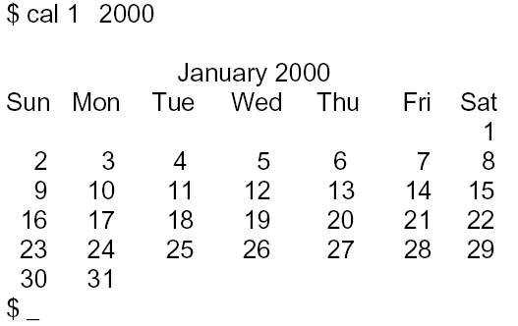
查看一下年历,我们可以使用cal命令,例如
● 看一个月的日期

Slide 14
cal命令后可以跟两个参数,跟一个参数时该参数表示所要显示的年份,跟两个参数时第一的参数表示月份,第二的参数表示年份
看一年的日期
$ cal 2018

Slide 15
$ who （查看系统中所有已登录用户状况）
teacher tty02 Sep 05 08:25
student1 tty26 Sep 05 10:27
student1 tty15 Sep 05 10:38
student5 ttyp09 Sep 05 10:10
$ _
说明：
。同一个登录名可以被同一个人或多人同时使
用多次
。终端号通常可以表明使用者的位置，但并不
肯定（对虚终端而言）

Slide 16
$ who am i （我是谁）
teacher tty02 Sep 05 08:25
$ who –H (显示各列信息标题)
NAME LINE TIME
teacher tty02 Sep 05 08:25
student1 tty26 Sep 05 10:27
student1 tty15 Sep 05 10:38
student5 ttyp09 Sep 05 10:10
$ who –q （显示简要用户列表和用户总数）
teacher student1 student1 student5
# users=4
$_

Slide 17
2. 通用命令格式
$ 命令名 [-命令任选项] [命令参数]
任选项: 可以选择, 也可以不选. 如果选择, 则必须
是由减号开始的一个或多个字母组成. 任
选项通常起功能开关的作用.
参数: 可以有, 也可以没有; 可以有一个, 也可以
有多个. 参数主要用于指明命令的操作对
象, 通常为文件名(广义).
方括号: 表明其中的内容可以缺省.

Slide 18
在命令与选项,选项与参数,参数与参数间都应该有空格存在.例如
$ mail -f newmail
其中选项前必须跟有一个“-”符号,如果有多个选项我们可以将多个选项连在一起写,也可以分开写.如果有多个参数时参数与参数之间必须有空格存在.

Slide 19
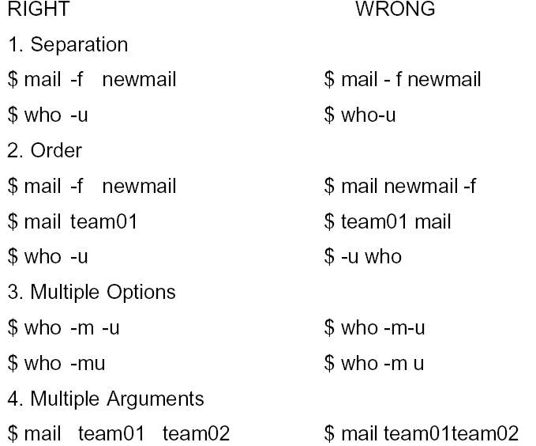

Slide 20
在UNIX/AIX 系统中允许用户在系统使用su命令来转换身份,当一个用户多次转换身份后可能不知道他当前的身份是什么和他以什么用户登陆到系统中来的,用户可以用who am i 来了解登陆的身份,whoami了解他的当前身份.例如
$who am i
team01 pts/1 Sept 4 17:21
$whoami
team01

Slide 21
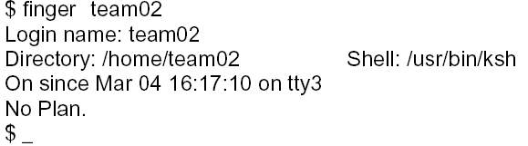
finger的命令来进一步了解一个已登陆系统用户的较详细信息.例如

Slide 22
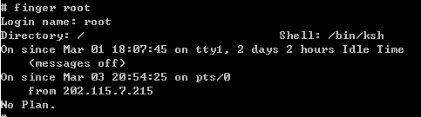

Slide 23
mail命令来查看和发送邮件.如果我们需要给本机的team01写一封信,我们可以这样做
$ mail team01
Subject: hello
This is a test mail from user01
.
Cc:[enter]

Slide 24
在subject:填写信的标题,输入标题后可以输入信的内容.当输入一个只包含"."字符的空行后表示信的结束.邮件系统会出现Cc的提示表示输入该信需要转发的人的地址.如果不需要转发,可以直接按回车键.到此为止一封信就被发出了.

Slide 25
当我们进入系统时,系统会自动帮助用户检查是否有邮件,如果有会显示如下信息
[YOU HAVE NEW MAIL]
当用户知道自己有新邮件时,用户可以使用mail不带任何参数的命令,来查看自己的邮件.例如

Slide 26
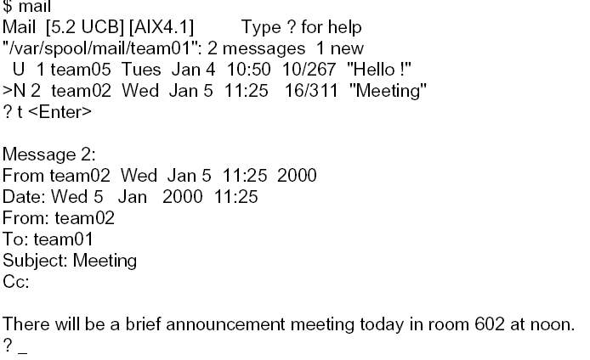

Slide 27
我们在?提示符下可以输入一些对邮件的操作命令,s表示存盘,q表示退出该程序,d后跟信的编号表示删除该信,t后跟信的编号表示查看该信.

Slide 28
用户在使用系统时有时需要和其他用户进行通讯,用户可以选择如下通讯方式直接将信息写到指定用户的屏幕上(write),给所有的用户发出相同的信息(wall),和系统中某个用户进行交谈(talk).例如
$ write team01
在输入该命令后用户就可以输入他想输入的内容, 用户的输入信息将直接写到team01用户的屏幕上,用ctrl-d表示输入内容结束.
$ wall
在输入该命令后用户就可以输入他想输入的内容, 用户的输入信息将直接写到所有已登陆用户的屏幕上,用ctrl-d表示输入内容结束.

Slide 29
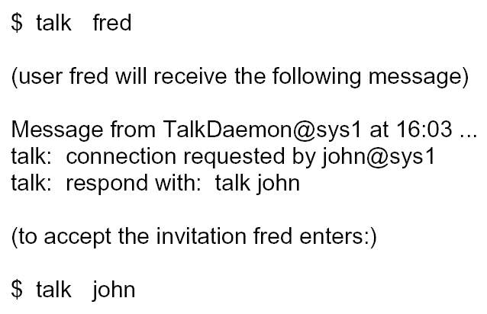
talk命令需要对话双方的配合(两者都要talk),例如
结束对话使用ctrl-c

Slide 30
如果用户不愿意让别人直接往屏幕上发送东西,用户可以使用mesg命令进行限制
$mesg [n/y]
使用n参数时表示拒绝别人写,y参数表示允许别人写.但是mesg命令不能拒绝wall命令和root用户写的东西.且该命令必须在本次Write之前发送才有效,否则要等到下次事务操作才有效.

Slide 31
$clear
clear命令的作用是清除当前窗口的所有内容
$echo hello
hello
echo命令的作用是回显该命令后输入的字符串
$banner hello
banner命令的作用是将该命令后输入的字符串放大显示

Slide 32


Slide 33
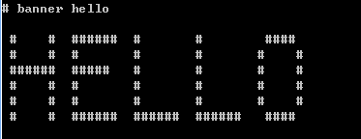

Slide 34
wc命令能够统计给定文件的字符数,词数和行数.它的语法如下
wc [-c] [-w] [-l] filename
选项的作用如下:
-c 表示统计文件中的字符数
-w 表示统计文件中的词数
-l 表示统计文件中的行数

Slide 35
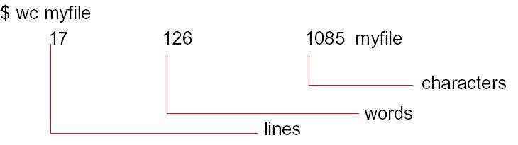

Slide 36
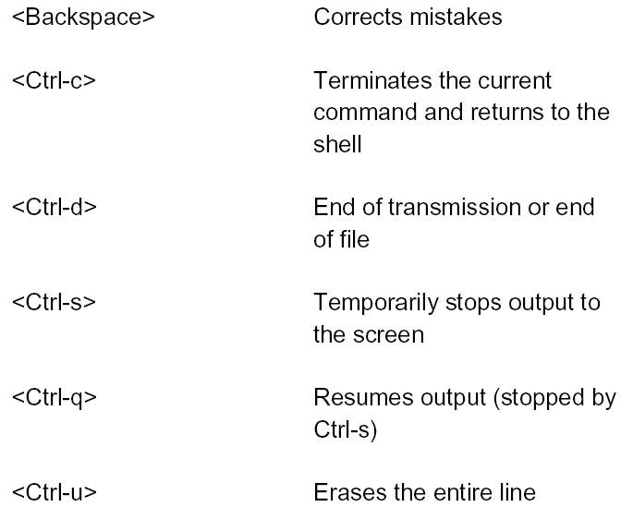
AIX系统定义了很多功能键,各有个的不同作用

Slide 37
命令行更正和程序终止
. 当命令行输入错误时, 在还未键入换行符时, 可用
BS (Backspace)键或ctrl(^)-h键删除前面字符, 再键入正确的字符. 推荐使用^h键, 因该键的兼容性更好(删除键).
当要删除一整行时, 按^u(行删除键)
. 要强行终止当前正在运行的程序时, 可按^C、Del 或Break键来完成。出现命令提示符$, 表明程序已终止运行.(中断键)
注意: 一个普通用户在一台终端上无论是进行登录系统、退
出系统、发出命令还是终止程序等操作，都不会影响
其他用户的正常操作。

Slide 38
联机手册
联机手册命令man可向用户提供系统中
各种命令、系统调用、库函数和重要系统文
件的详细说明，包括名字、使用语法、功能
描述、应用实例和相关参考文件等。
例如：
$ man who
对who命令的详细说明
$
注:
教材中的learn和help命令为非标准配置命令.

Slide 39
AIX帮助文档
用户可以通过man命令系统的手册中获得关于命令,文件,系统调用的帮助信息
系统的手册中包括
PURPOSE 命令说明
SYNTAX 语法
DESCRIPTION 命令的功能，用途及实例
FILES 与该命令有关的系统文件
SEE ALSO 其他相关命令

Slide 40
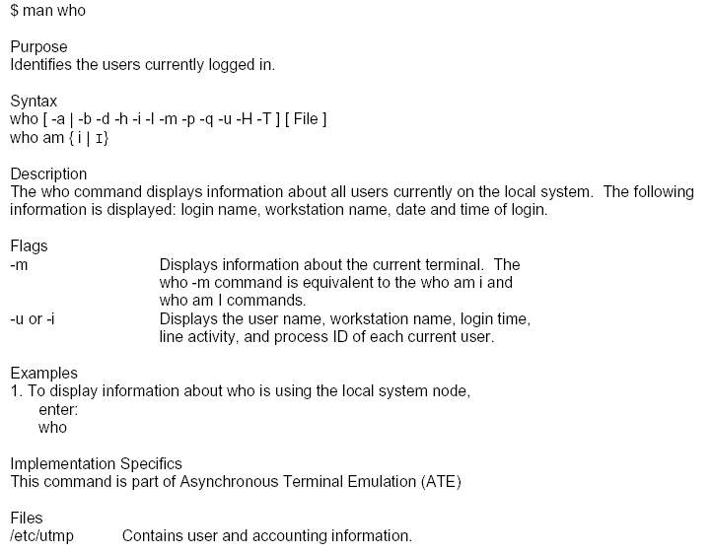

Slide 41
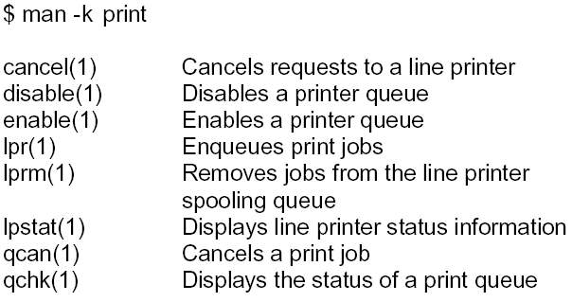
man的-k选项的作用是在系统手册中按照给定的关键字查找相应的系统命令

Slide 42
例子中我们使用man -k的命令在系统的手册中查找和打印相关的命令,不过man -k在系统的第一次使用时应先由系统管理员执行catman -w的命令生成相应的检索信息.
AIX在4.3版本以后(包括4.3版本)除了提供系统手册的帮助信息即man以外,还提供了一种基于浏览器的帮助形式,我们在系统中安装一个web服务器,用户就可以通过internet方式来访问系统的帮助信息.

Slide 43
shell的种类、提示符和退出命令
Unix命令的处理是由位于用户和操作系统的其他部分之间的shell完成的。每次输入一个命令并按回车键后，命令先被传到shell，先进行分析，然后执行。
如：date命令被输入后，由shell首先查找date程序，然后执行。
与用户交互的是shell程序，而非UNIX系统。

Slide 44
一些UNIX命令是shell程序的一部分，称为内部命令或shell命令，内部命令由shell程序识别，并在shell内部执行。
Shell的基本功能:
. 命令解释器
. 程序设计语言
每一个已登录进入系统的用户都有一个独立的Shell程序与其对应, 解释其键盘命令.

Slide 45
Shell的常用种类:
1. Bourne shell ---- 程序名为 sh, 提示符为 $
2. C shell ---- 程序名为 csh, 提示符为 %
3. Korn shell ---- 程序名为 ksh, 提示符为 $（是Bsh的超集）
另一常用提示符: # ---- 超级用户(无论何种shell)

Slide 46
更改用户shell
大多数UNIX系统提供了多个shell；
用户的shell种类由系统管理员设置到用户帐户中；
输入想用的shell名字，用户可以简单地更改当前的shell。

Slide 47
例如：下面的命令是将当前的shell从ksh变为Bash，然后再改回到ksh。
$_ （假定当前的shell是ksh）
$bash[回车]
Bash$
Bash$ exit[回车]
$_

Slide 48
注意：当前的更改只是临时的，只在当前起作用，下次登陆系统时，尽管上次已经修改了，用户当前的shell仍然是设置到帐户中的shell。

Slide 49
Shell 的退出命令:
exit 主要用于退出B_shell和K_shell
logout 主要用于退出C_shell
^d 可用于退出各类shell. 因^d常含有其它功能含义, 故尽量不用或少用^d来作退出命令.
注: exit 和 logout 是正规退出系统的命令, 执行时
通常包含许多善后工作, 而^d没有.

Slide 50
习题
P33
5，6，13

